Slide 1


Presentación (Backlog) (Sprint 2)
Grupo 3
Jami Edwin
Cristopher Lasluisa
Martínez Irving

Slide 2
Indice
Backlog
Sprint 2
Burdon chart
Grafico Burdon chart

Slide 3
Backlog
t | Tema | Como un.. | Necesito | Así podre... | Notas | Prioridad | Estatus
REQ003 | Cambio de contraseña | Empleado | Cambiar la contraseña de inicio de sesión | Iniciar sesión en la aplicación en caso de olvidar la contraseña. |  | Alta | Terminado
REQ004 | Agendar una cita | Empleado | Agendar una cita mediante los datos proporcionados por el usuario. | Llevar un registro de las citas pendientes. |  | Alta | Terminado

Slide 4
Sprint 2
ID | Tema | Como un.. | Necesito | así podre... | notas | Prioridad | Status
REQ003 | Modificar contraseña usuario | Empleado | Cambiar la contraseña de inicio de sesión | Cambiar la contraseña de inicio de sesión |  | Alta | Terminado
 | Tareas |  |  |  | Asignado |  | Estimado
REQ003-1 | La aplicación debe tener un botón de ¿olvidaste tu contraseña? |  |  |  | Edwin Jami |  | 2
REQ003-2 | La aplicación debe permitir ingresar la nueva contraseña y guardar los datos. |  |  |  | Edwin Jami |  | 2
ID | Tema | Como un.. | Necesito | así podre... | notas | Prioridad | Status
REQ004 | Agendar una cita. | Empleado | Agendar una cita mediante los datos proporcionados por el usuario. | Llevar un registro de las citas pendientes. |  | Alta | Terminado
 | Tareas |  |  |  | Asignado |  | Estimado
REQ004-1 | La aplicación debe tener un botón de ¿olvidaste tu contraseña? |  |  |  | Irving Martínez |  | 2
REQ004-2 | La aplicación debe permitir ingresar la nueva contraseña y guardar los datos. |  |  |  | Cristopher Lasluisa |  | 2

Slide 5
Burdonchart
 | Estimado | Dia 5 | Dia 4 | Dia 3 | Dia 2 | Dia 1 | Total, de Horas
REQ003-1 | 2 | 0 | 0 | 1 | 0 | 1 | 2
REQ003-2 | 2 | 0 | 1 | 0 | 1 | 0 | 2
REQ004-1 | 2 | 1 | 1 | 0 | 0 | 0 | 2
REQ004-2 | 2 | 0 | 1 | 0 | 1 | 0 | 2
Horas Estimadas | 16 | 14 | 9 | 6 | 3 | 0
Horas Estimadas Restantes | 16 | 12,8 | 9,6 | 6,4 | 3,2 | 0

Slide 6
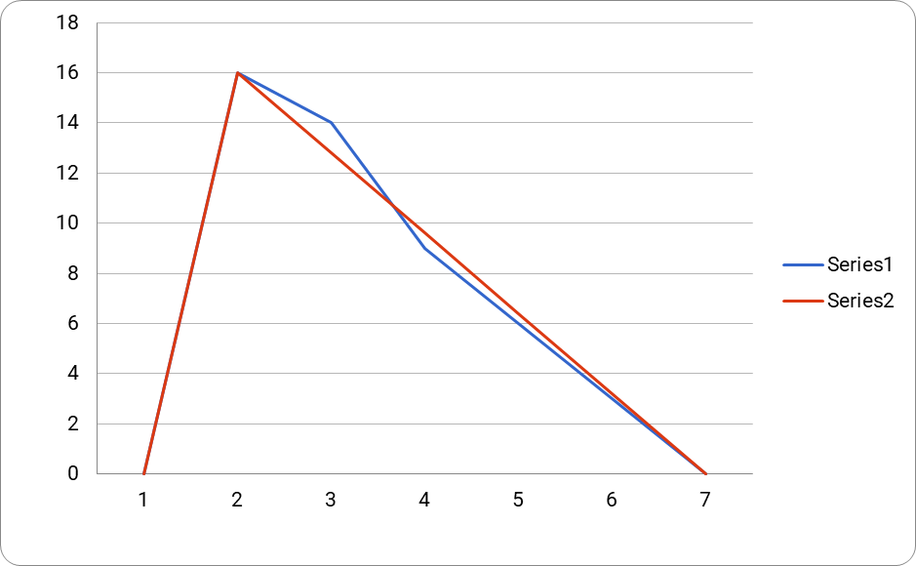
Burdonchart

